Slide 1

Apache HoraeDB 在蚂蚁集团
高基数时序场景下的优化实践
演讲人：刘家财
Apache HoraeDB PPMC Member
蚂蚁集团技术专家
https://github.com/jiacai2050

Slide 2
目录
背景
核心设计
查询优化
应用案例
1wssdfd

Slide 3
1. 背景
1. 背景

Slide 4
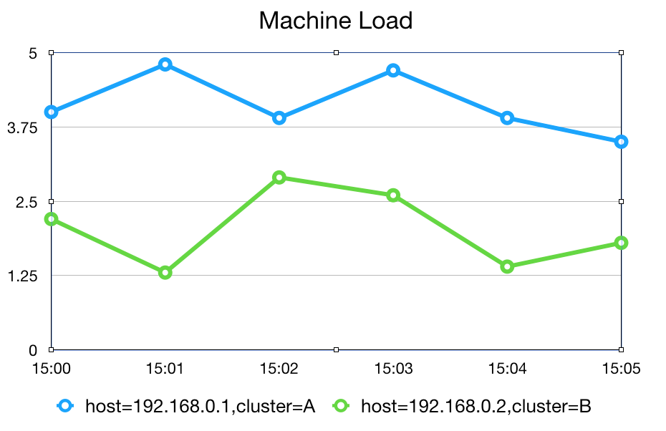
什么是时序数据
时序数据
基于时间的一系列数据点的集合，可以将这些数据点连成（时间）线
使用标签（Tag）来区分不同线
场景
IoT、APM（应用性能监控）、天气预报、股票市场分析等

Slide 5
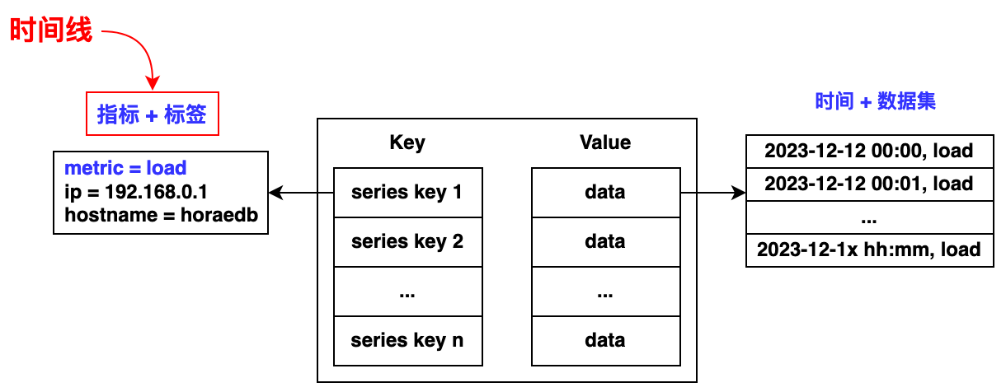
什么是时间线

Slide 6
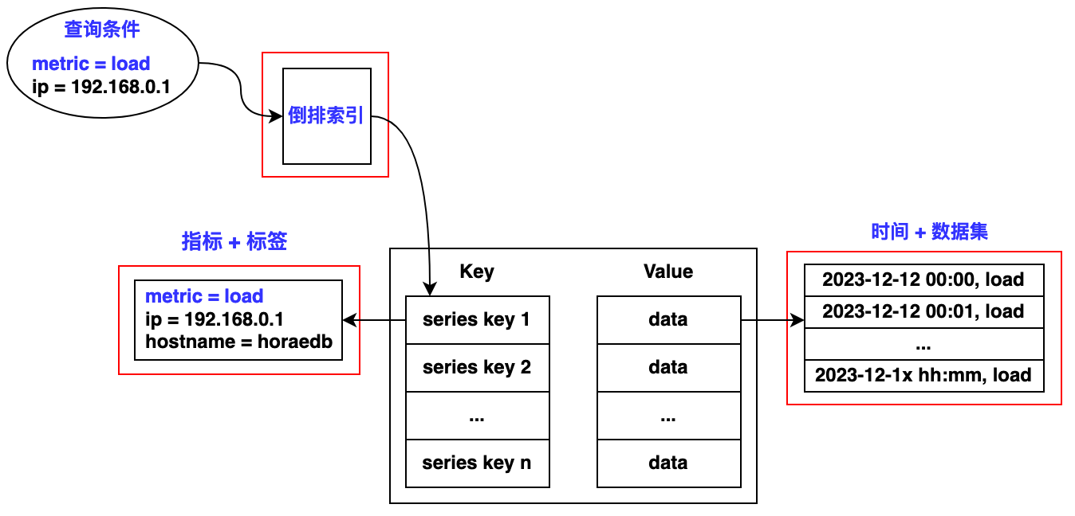
倒排索引
时间线少，适配度高的场景，倒排索引能直接全量存放在内存中

Slide 7
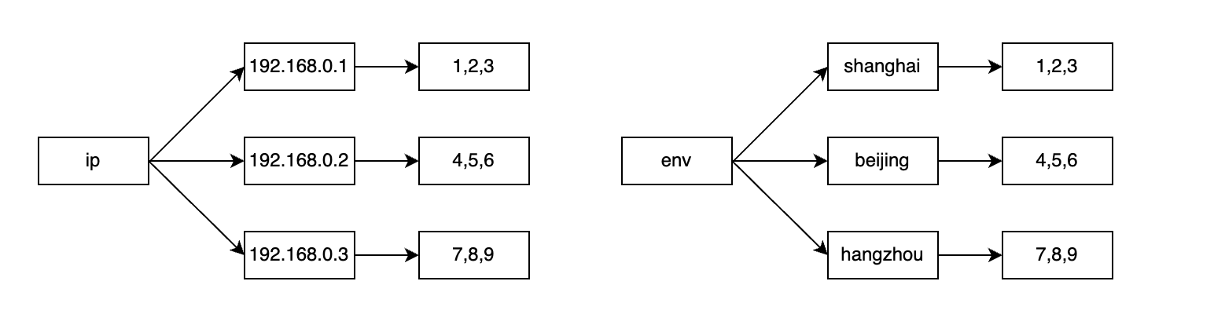
倒排索引
IP、Env 两个 Tag 的倒排索引

Slide 8
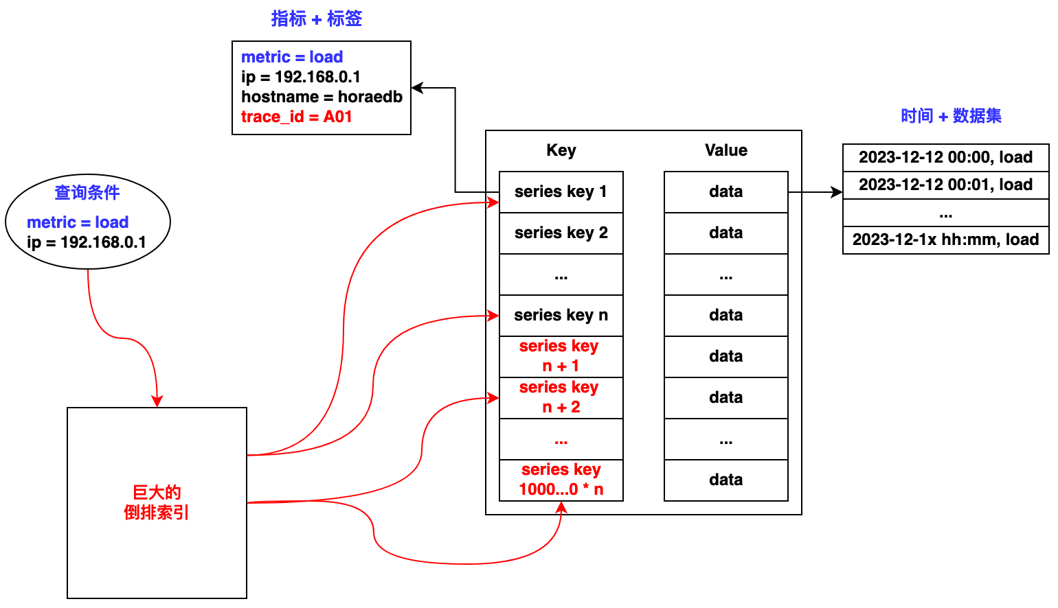
时间线高基数问题
写入性能差，索引膨胀
查询性能差，索引筛选率低
大量随机小 IO

Slide 9
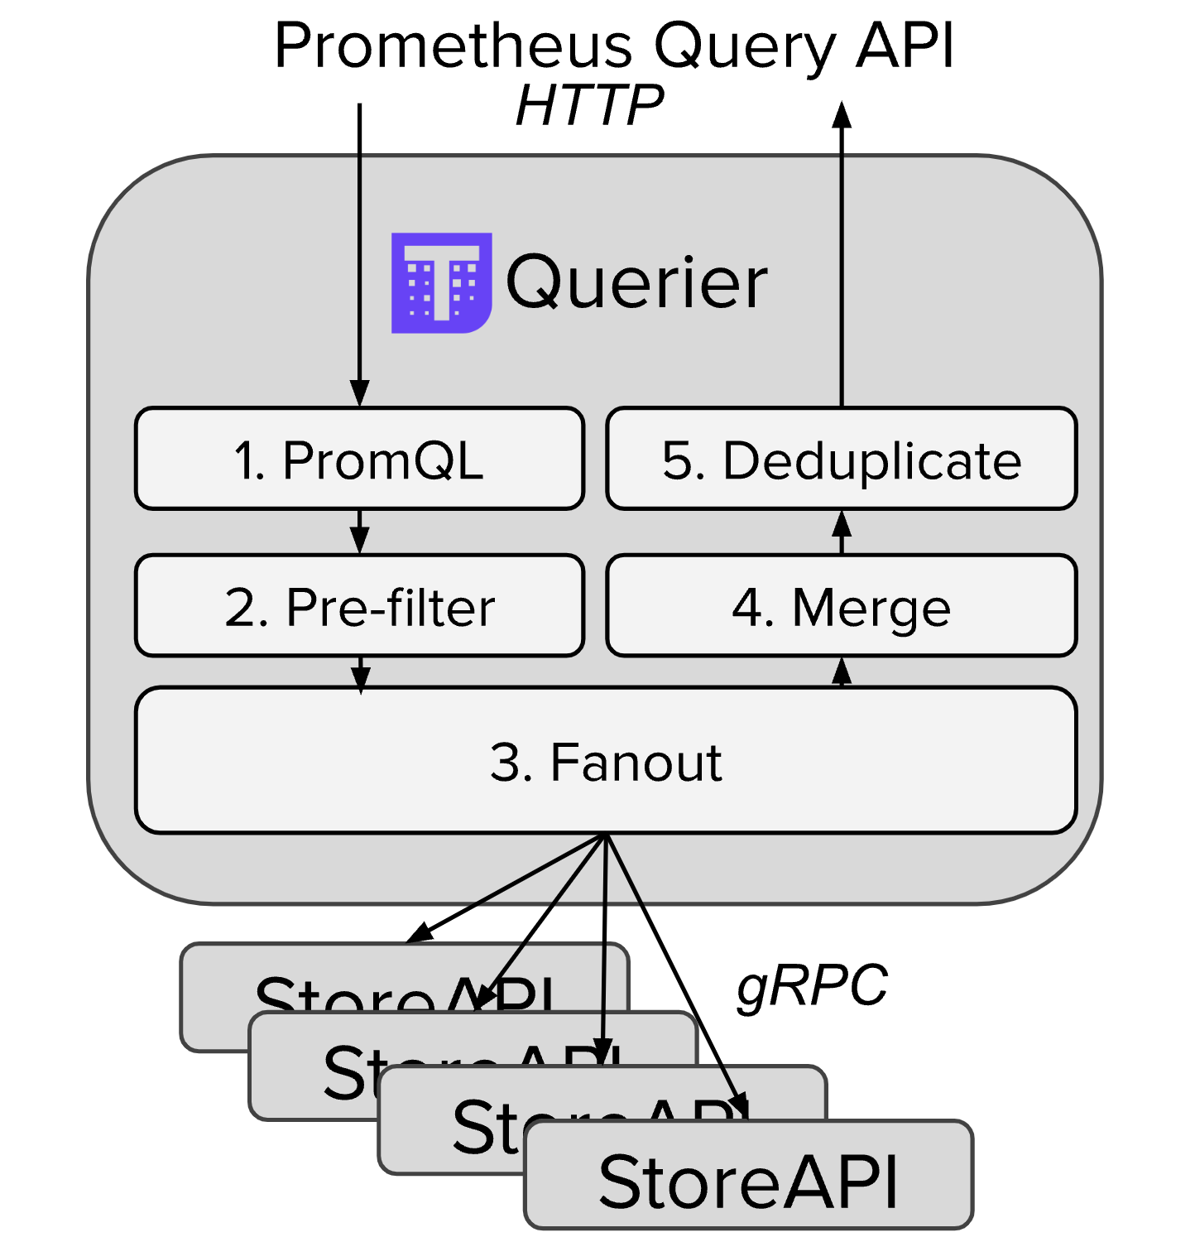
不完善的分布式方案
主流时序数据库的分布式方案
• InfluxDB：商业版 • Prometheus：Thanos
问题
• 商业版未开源
• 第三方构建，存在性能损耗

Slide 10
总结
主流的时序数据库
InfluxDB
Prometheus
问题
• 时间线高基数问题
• 社区分布式方案不够完备

Slide 11
2. 核心设计
1. 背景

Slide 12
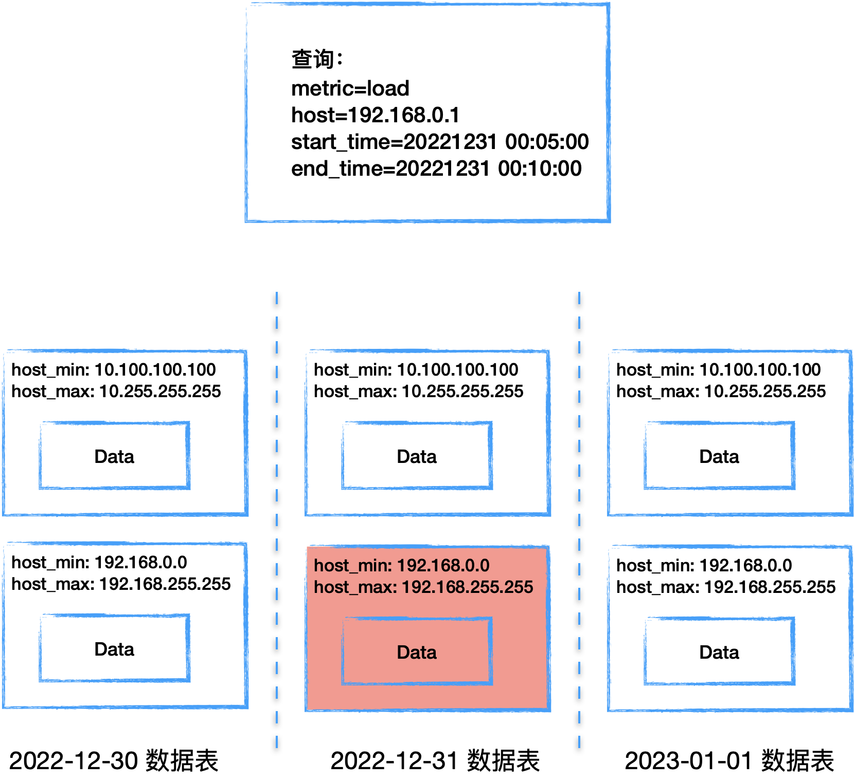
高基数解决方案
• 列式存储（Parquet） • 高效 scan + 多级剪枝 + 后置构建和可选的倒排索引
核心：摒弃时间线概念，去除对倒排索引的强依赖，针对不同 tag 灵活选择索引

Slide 13
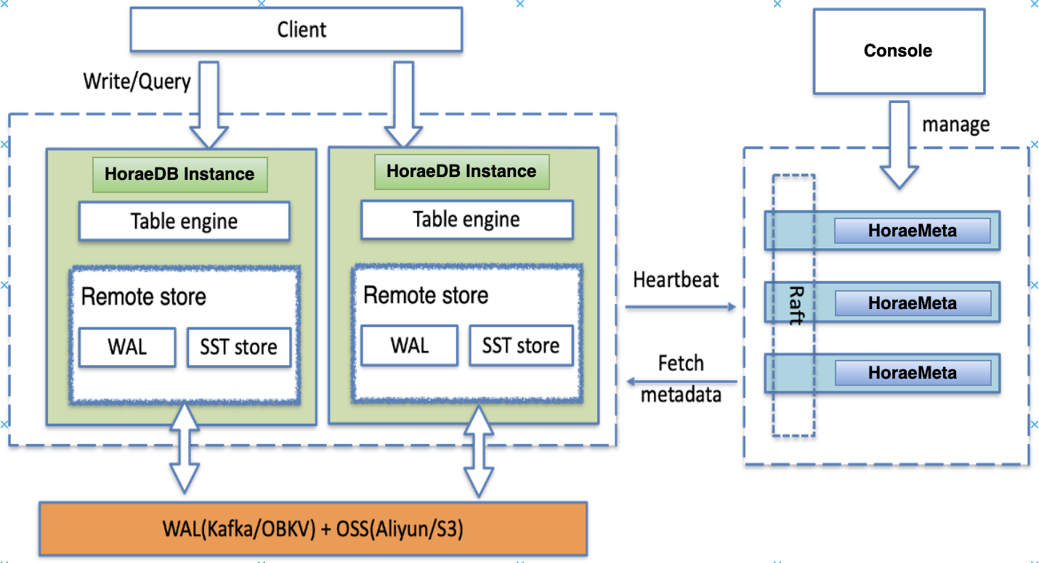
分布式方案
面向云原生设计
计算存储分离的设计架构
组件都可以任意扩缩

Slide 14
总结
解决时间线高基数问题
能高效处理好 APM 型时序数据
同时能高效处理好高基数时间线场景
提供原生分布式方案
大规模部署
提供高可用、高可靠的服务
支持水平扩容
支持高效的分布式查询

Slide 15
3. 查询优化
1. 背景

Slide 16
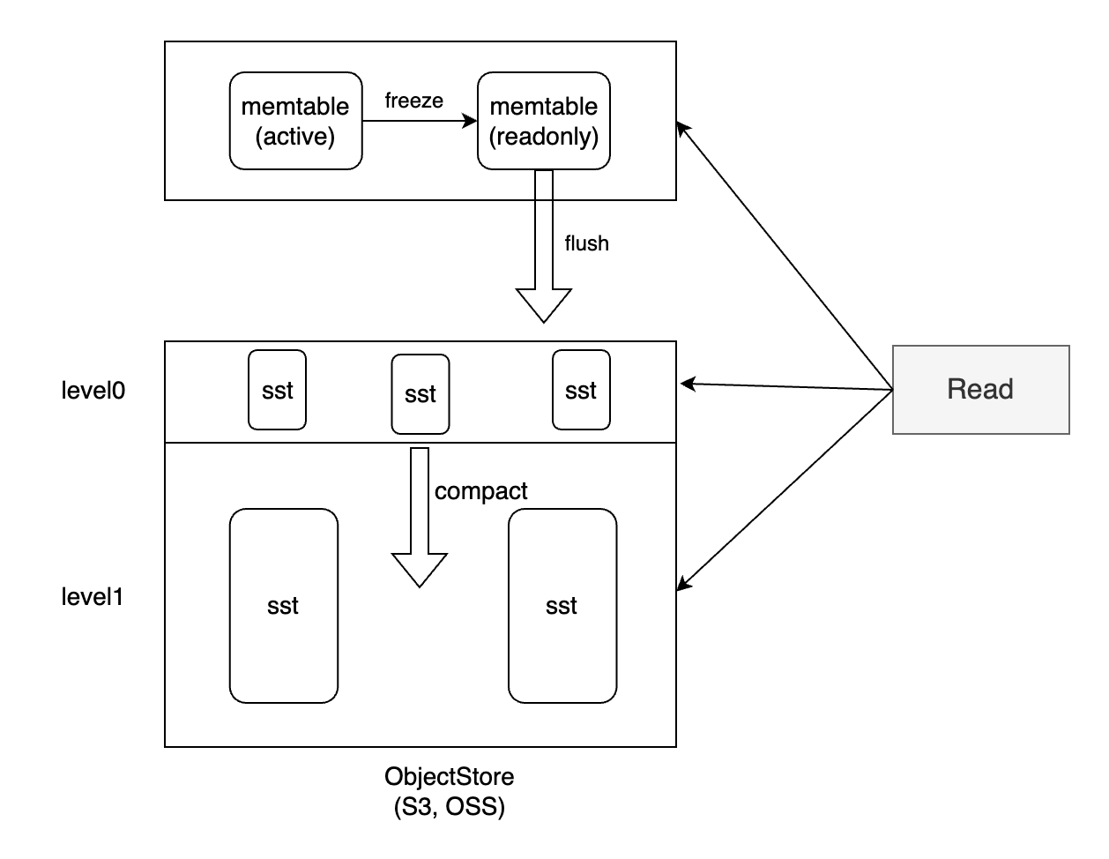
查询优化
类 LSM 系统读取路径：
Memtable
SST

Slide 17
优化思路
没有准确的索引前提下，如何减少 IO
Memtable
SST
缓存
并发
分布式查询

Slide 18
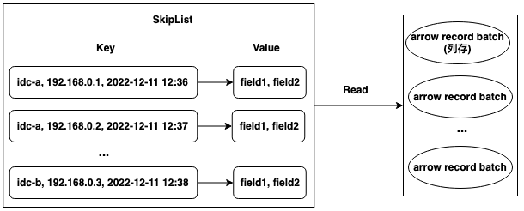
3.1减少 IO -- Memtable
按行存储，写友好
读不友好，反复转换到 Arrow 格式，成为 CPU 瓶颈

Slide 19
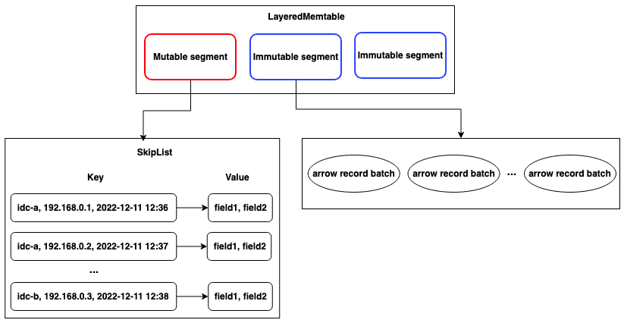
3.1 减少 IO -- Memtable
读友好的 Memtable
CPU 火焰图占比从12% → 2%

Slide 20
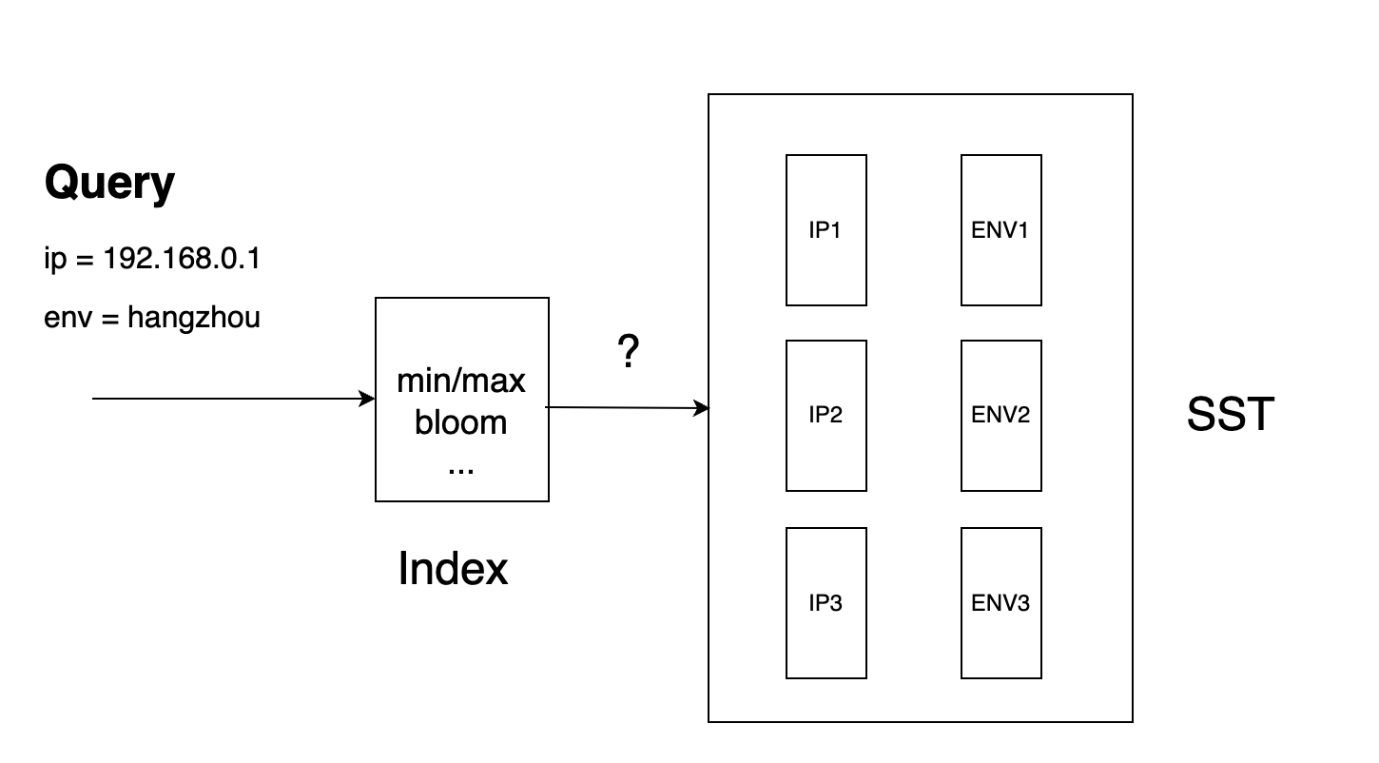
3.1 减少 IO -- SST
索引策略：
最大、最小值
布隆过滤器
查询优化 分布式查询

Slide 21
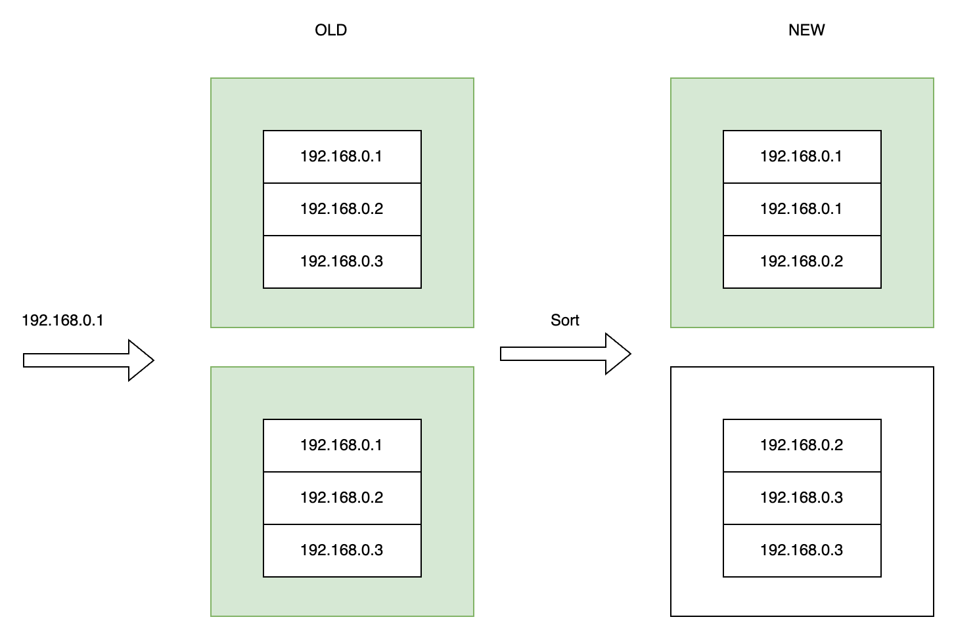
3.1 减少 IO -- SST
优化策略：
统计字段查询频率，基数
实时动态调整
完全自动，无需用户介入
查询成功率：60% → 90%
类似于 Snowflake 的
Automatic Clustering

Slide 22
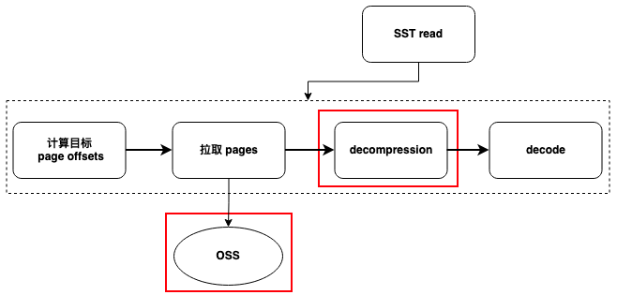
3.2 缓存
从 OSS 拉取数据，是最明显的性能瓶颈
解压很耗 CPU

Slide 23
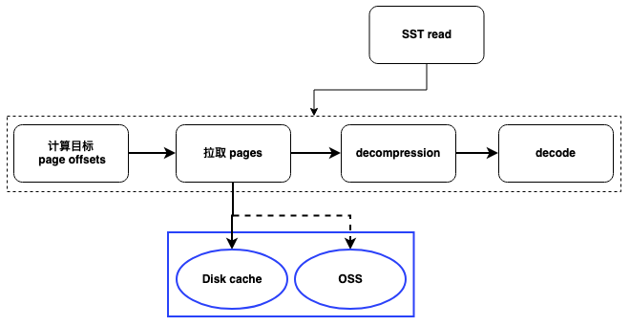
3.2 缓存
利用本地磁盘， 作为 OSS 层的 local cache
缓解频繁从 OSS 拉取数据造成的性能问题

Slide 24
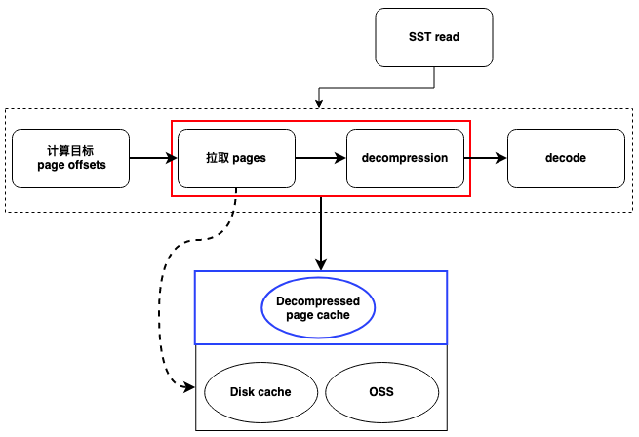
3.2 缓存
内存 cache 存储解压后的 pages
减少 CPU 消耗

Slide 25
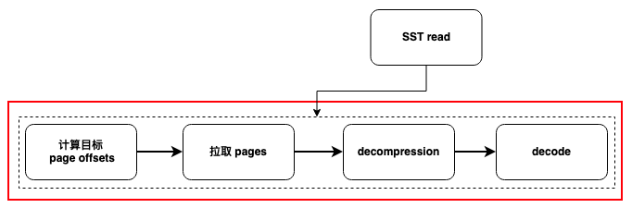
3.3 并发
未命中 cache 时(首查)，IO 导致的性能问题仍然明显

Slide 26
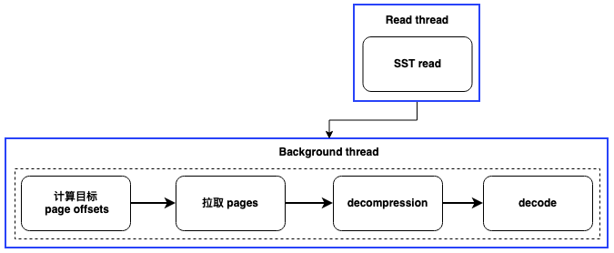
3.3 并发
异步化数据拉取(在后台线程进行)，计算和 IO 并行执行
通过并行手段，掩盖 IO 延迟
冷查询提升 2-3 倍

Slide 27
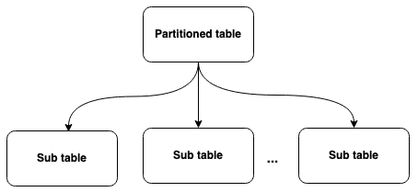
3.4 分布式查询
分区表，解决单表瓶颈
采用分区表的方式，进行数据分片
支持 Hash, Random (类似 VM) 等
Range 分区场景
Trace

Slide 28
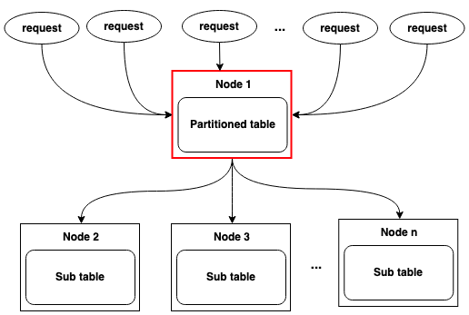
3.4 分布式查询
父表作为物理表，在固定节点打开
单机热点

Slide 29
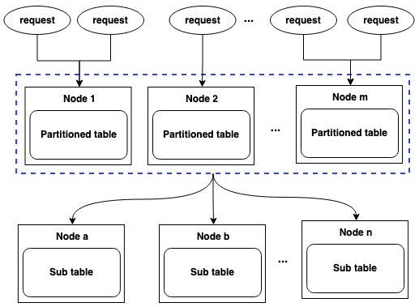
3.4 分布式查询
父表作为虚拟表，在所有节点打开
负载均衡，解除性能瓶颈

Slide 30
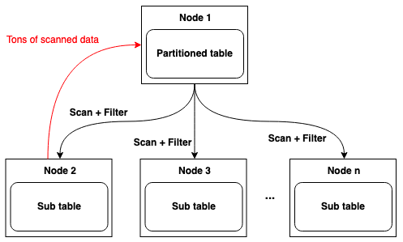
3.4 分布式查询
只下推谓词
远端返回数据过多，大量网络 IO
不能利用远端节点计算能力

Slide 31
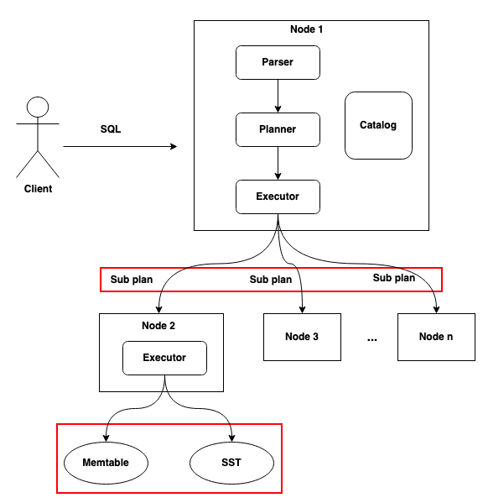
3.4 分布式查询
解析 SQL
生成计划
执行分布式计划

Slide 32
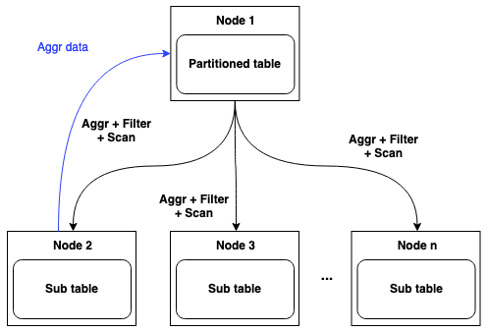
3.4 分布式查询
分布式物理计划 (以聚合计算为例)：
SELECT SUM(col1) FROM demo
SELECT SUM(col1) FROM demo
SELECT SUM(col1) FROM sub_demo_0
SELECT SUM(col1) FROM sub_demo_1
SELECT SUM(col1) FROM sub_demo_2
......

Slide 33
3.4 分布式查询
Coprocessor like(HBase, TiDB)
减少数据传输，提高计算并行度
生产环境实测，性能提高 2～4 倍

Slide 34
4. 应用案例
1. 背景

Slide 35

应用案例
蚂蚁集团
银行
社区
Antmonitor
智能监控
流计算
平台
资产优选
快手监控平台
某 智能门锁
RMS
监控系统
Pontus
计算平台
任务运行
监控
AntMeta
投研平台
HoraeDB
HoraeDB
HoraeDB

Slide 36

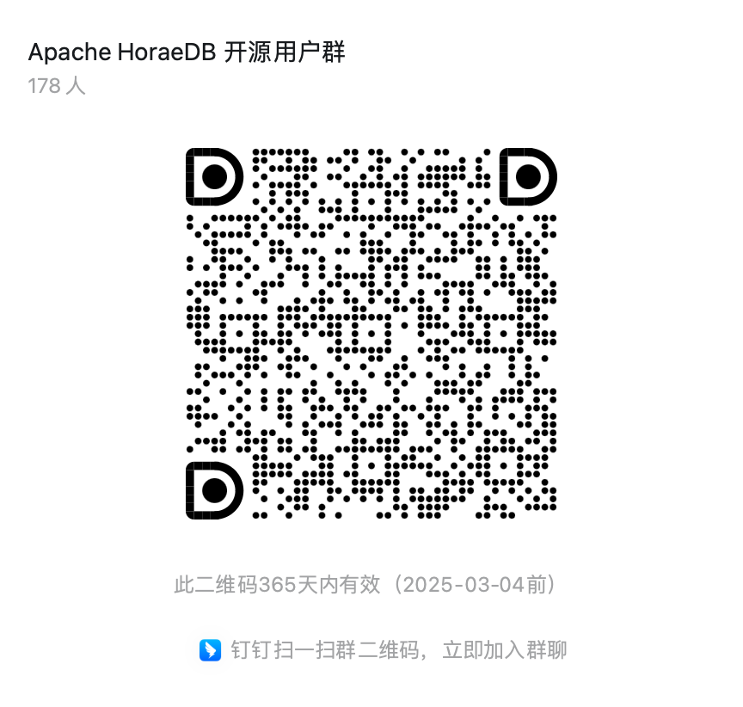
联系我们
https://github.com/apache/incubator-horaedb

